Slide 1
Hankinnat 2022
Notes:
textbox
No alt text provided
tableEx
No alt text provided
textbox
No alt text provided
image
No alt text provided
textbox
No alt text provided
textbox
No alt text provided
textbox
No alt text provided
textbox
No alt text provided

Slide 2
Palvelualueet
Notes:
textbox
No alt text provided
Palvelujen ja tavaroiden ostot 2022
No alt text provided
Palvelujen ja tavaroiden ostot 2022
No alt text provided
textbox
No alt text provided
Ostot yht. 2022
No alt text provided
Ostot yht. 2022
No alt text provided

Slide 3
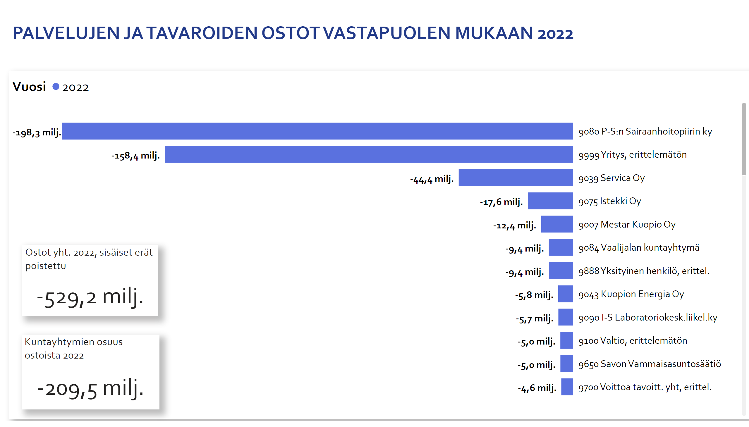
Vastapuolen mukaan
Notes:
clusteredBarChart
No alt text provided
textbox
No alt text provided
Kuntayhtymien osuus ostoista 2022
No alt text provided
Ostot yht. 2022, sisäiset erät poistettu
No alt text provided

Slide 4
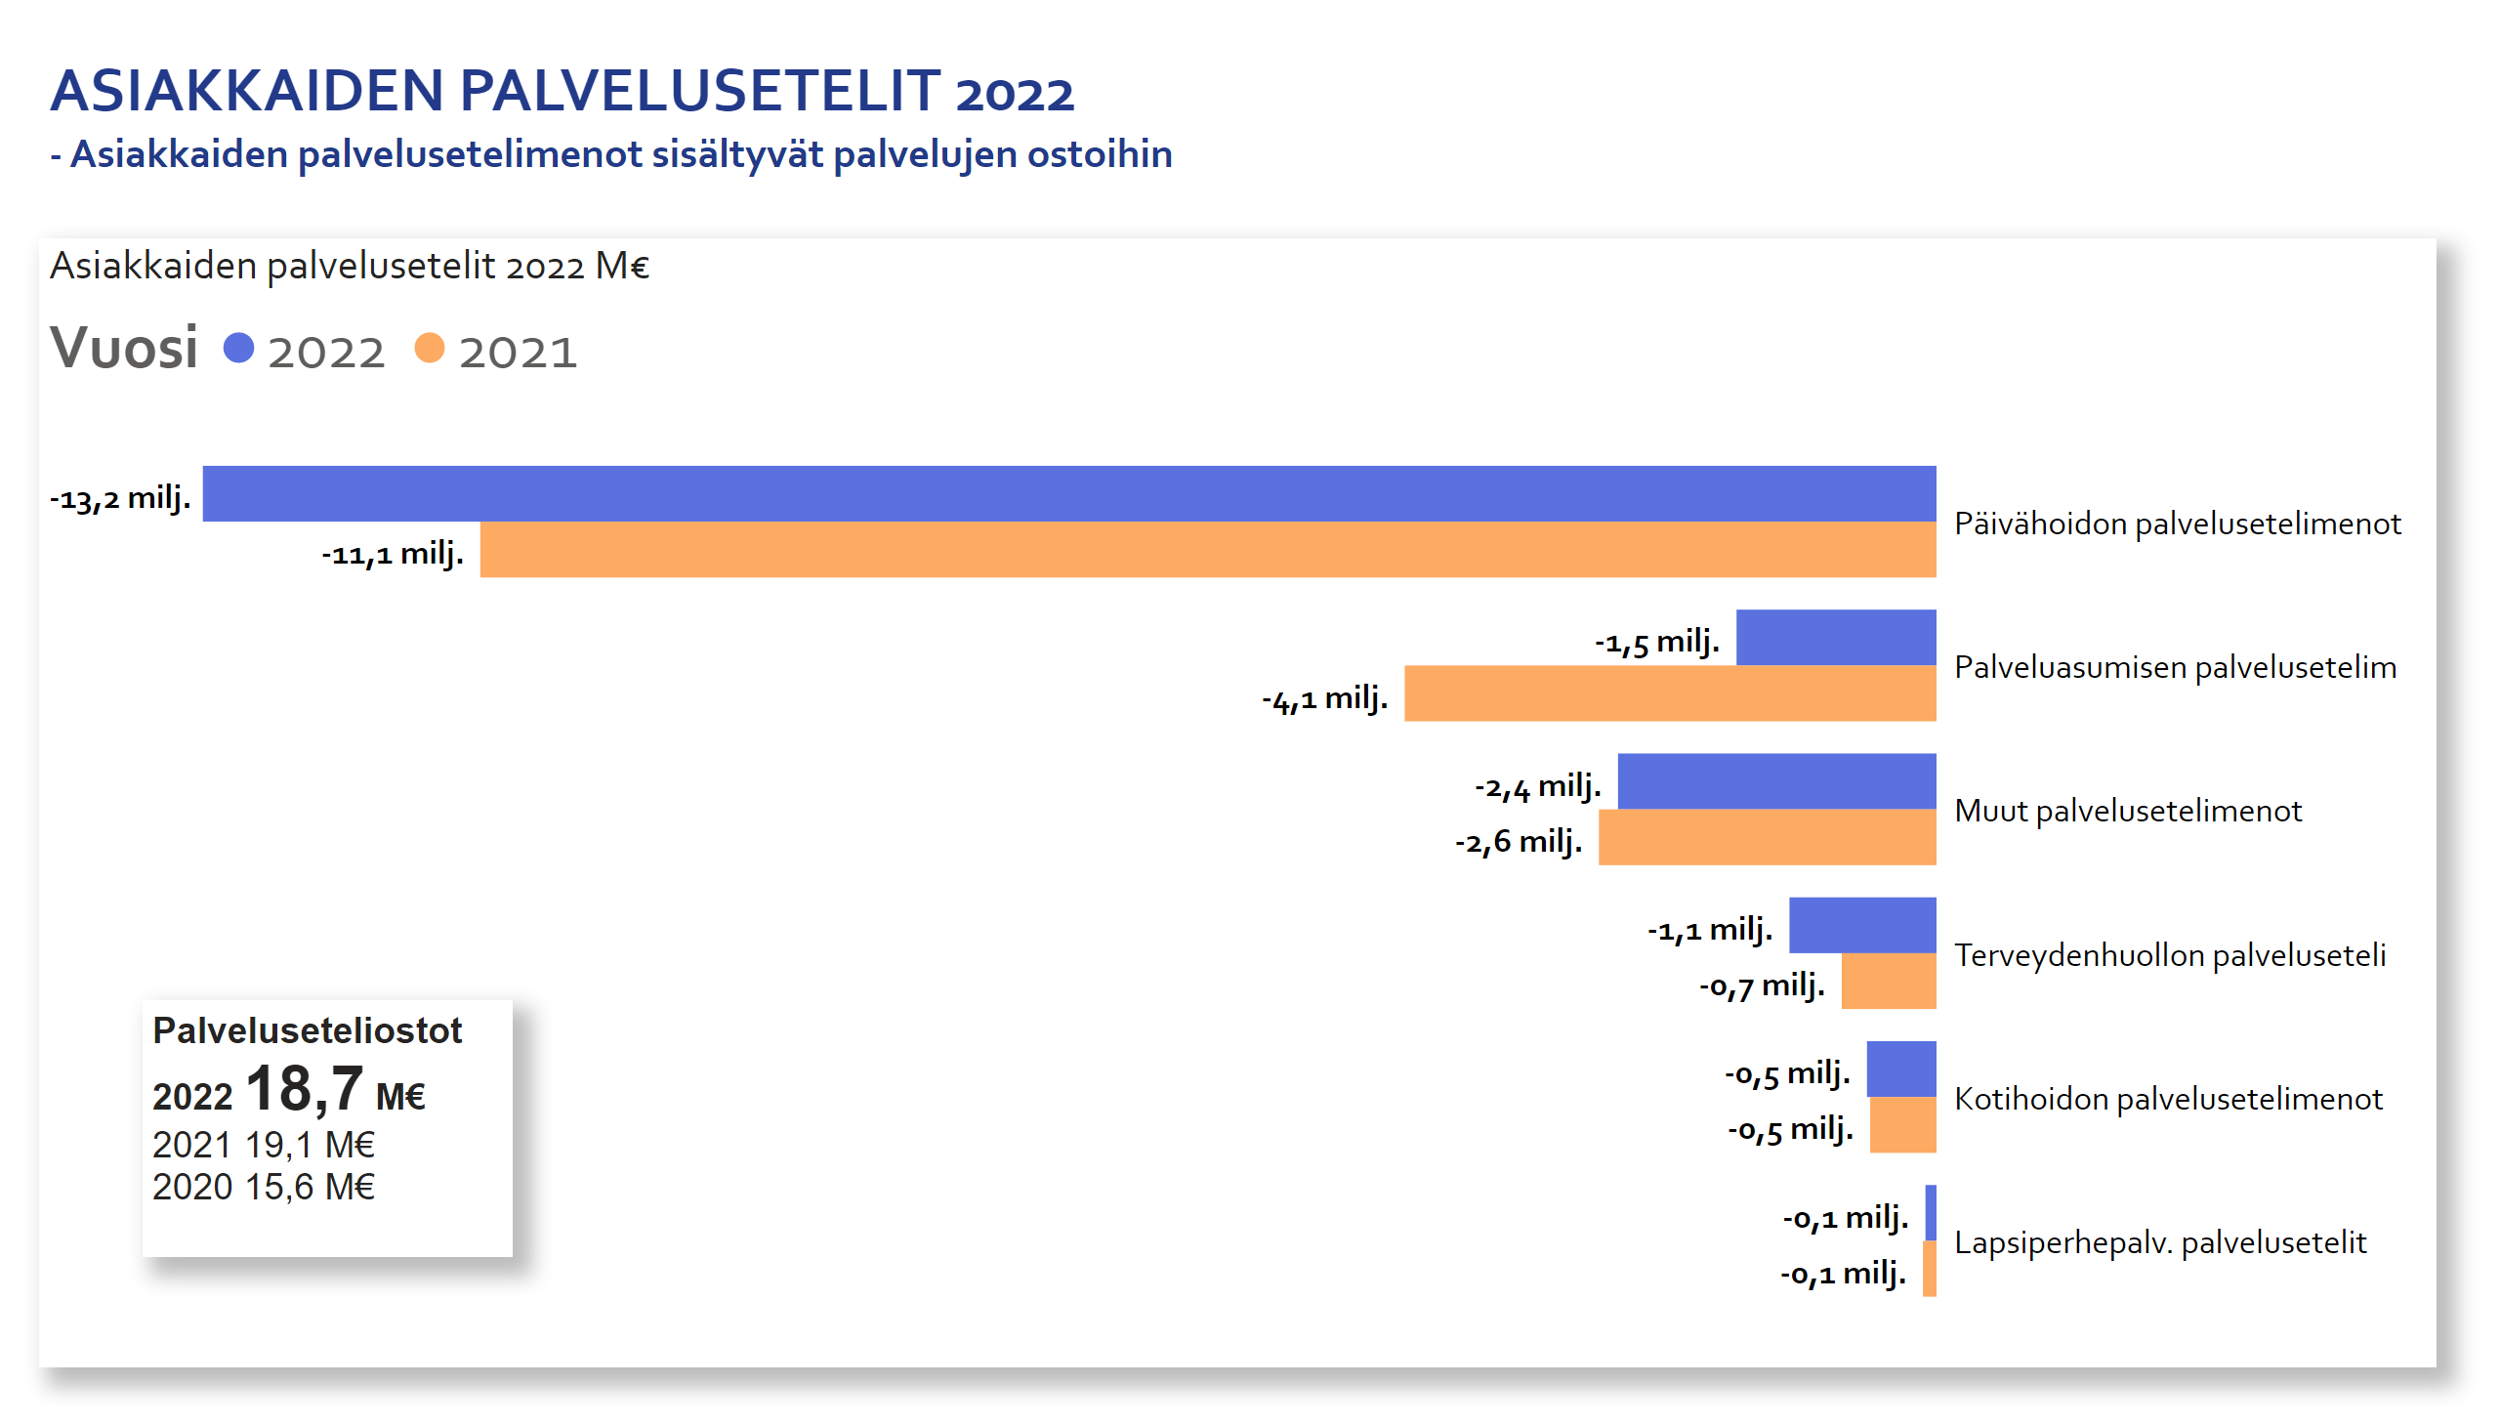
Palvelusetelimenot
Notes:
textbox
No alt text provided
Asiakkaiden palvelusetelit 2022 M€
No alt text provided
textbox
No alt text provided

Slide 5
Sansia
Notes:
textbox
No alt text provided
textbox
No alt text provided
image
No alt text provided
image
No alt text provided
textbox
No alt text provided
image
No alt text provided
textbox
No alt text provided

